Slide 1
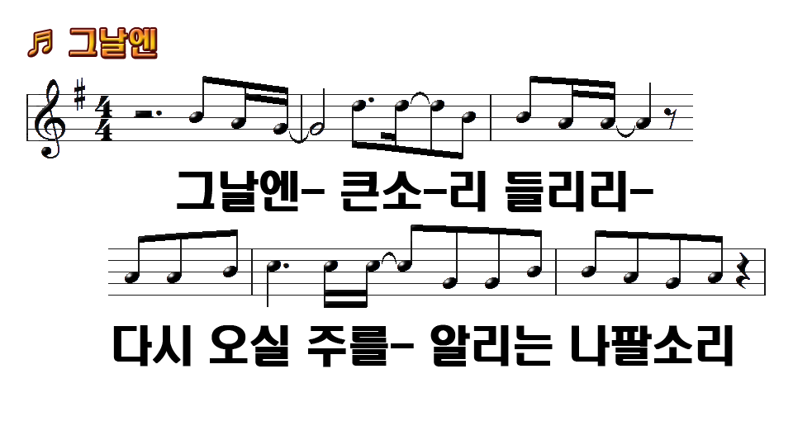
1. 그날엔 큰소리
3. 값없는 생명수
5. 그날엔 큰소리
7. 그날엔 큰소리
9. 참된 의의 심판
11. 그날엔 큰소리

Slide 2
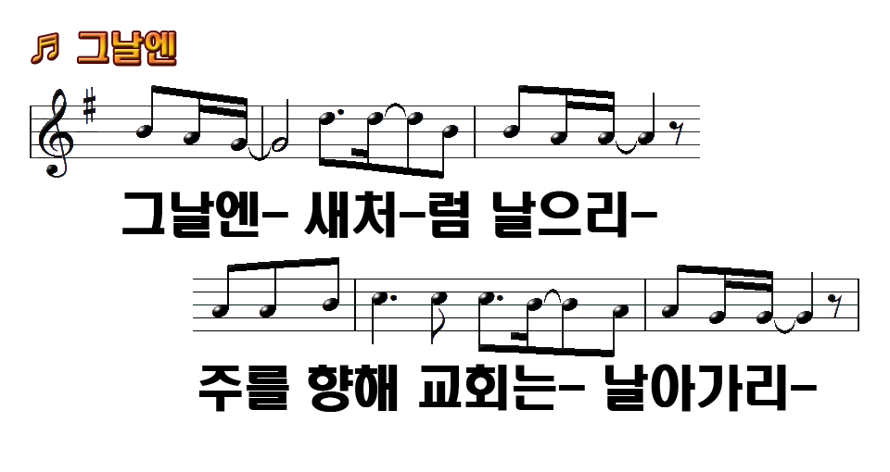
1. 그날엔 큰소리
3. 값없는 생명수
5. 그날엔 큰소리
7. 그날엔 큰소리
9. 참된 의의 심판
11. 그날엔 큰소리

Slide 3
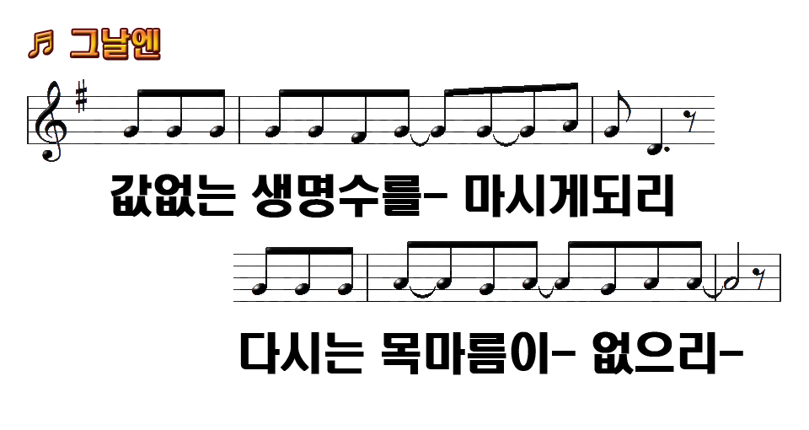
1. 그날엔 큰소리
3. 값없는 생명수
5. 그날엔 큰소리
7. 그날엔 큰소리
9. 참된 의의 심판
11. 그날엔 큰소리

Slide 4
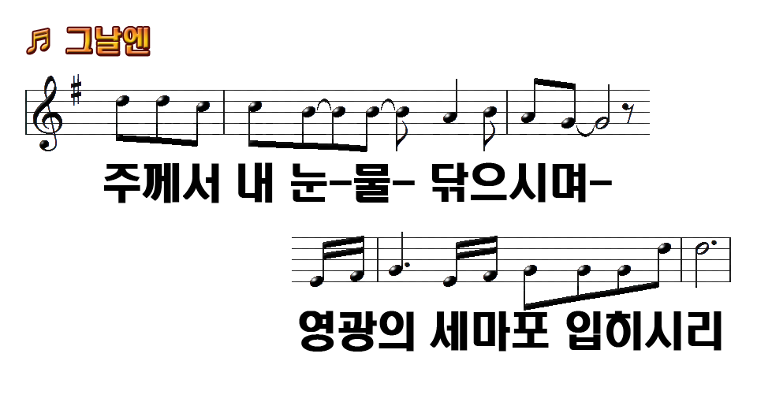
1. 그날엔 큰소리
3. 값없는 생명수
5. 그날엔 큰소리
7. 그날엔 큰소리
9. 참된 의의 심판
11. 그날엔 큰소리

Slide 5
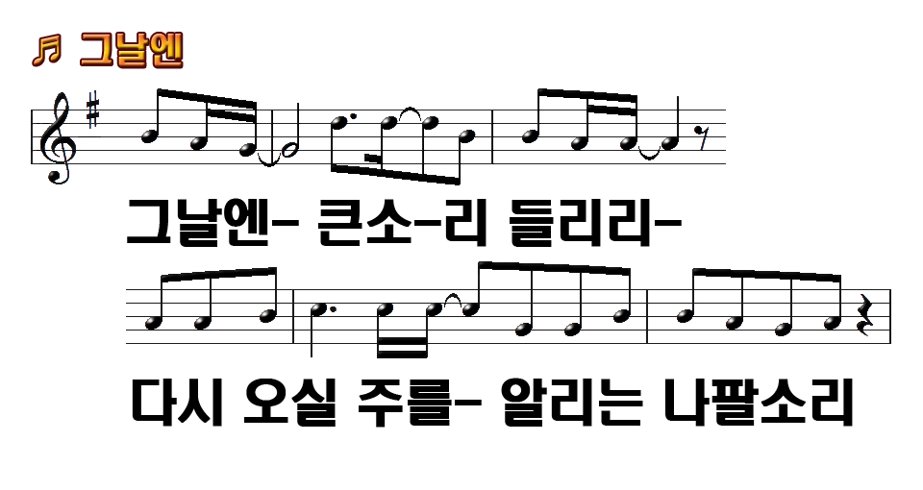
1. 그날엔 큰소리
3. 값없는 생명수
5. 그날엔 큰소리
7. 그날엔 큰소리
9. 참된 의의 심판
11. 그날엔 큰소리

Slide 6

1. 그날엔 큰소리
3. 값없는 생명수
5. 그날엔 큰소리
7. 그날엔 큰소리
9. 참된 의의 심판
11. 그날엔 큰소리

Slide 7
1. 그날엔 큰소리
3. 값없는 생명수
5. 그날엔 큰소리
7. 그날엔 큰소리
9. 참된 의의 심판
11. 그날엔 큰소리

Slide 8
1. 그날엔 큰소리
3. 값없는 생명수
5. 그날엔 큰소리
7. 그날엔 큰소리
9. 참된 의의 심판
11. 그날엔 큰소리

Slide 9
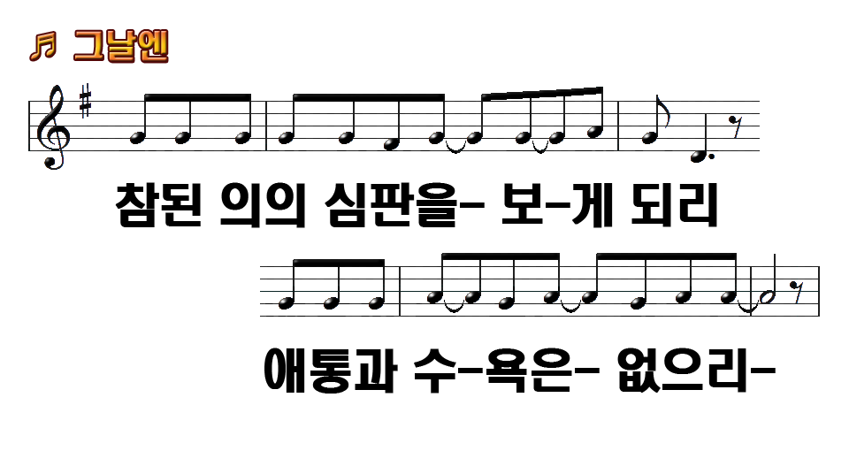
1. 그날엔 큰소리
3. 값없는 생명수
5. 그날엔 큰소리
7. 그날엔 큰소리
9. 참된 의의 심판
11. 그날엔 큰소리

Slide 10
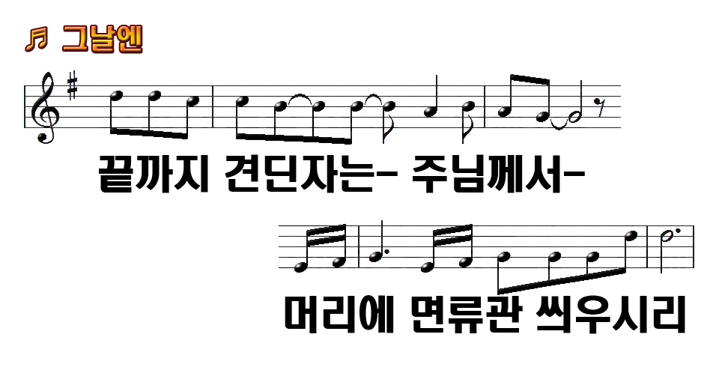
1. 그날엔 큰소리
3. 값없는 생명수
5. 그날엔 큰소리
7. 그날엔 큰소리
9. 참된 의의 심판
11. 그날엔 큰소리

Slide 11
1. 그날엔 큰소리
3. 값없는 생명수
5. 그날엔 큰소리
7. 그날엔 큰소리
9. 참된 의의 심판
11. 그날엔 큰소리

Slide 12
1. 그날엔 큰소리
3. 값없는 생명수
5. 그날엔 큰소리
7. 그날엔 큰소리
9. 참된 의의 심판
11. 그날엔 큰소리

